Slide 1

Examen convocatoria de septiembre
Estructuras de Datos Avanzadas
8 de enero de 2024
Empezamos a las 10:10

Slide 2
Ejercicio 1: Enunciado
En este ejercicio se pide implementar el método merge que encontrarás en la clase AdditionalFeatures del paquete material.tree.BinarySearchTree. Este método recibe dos árboles binarios de búsqueda y devuelve una ED Iterable que contiene los elementos, en orden creciente, de los dos árboles pasados como parámetro. El método no podrá tener una complejidad superior a O(n) siendo n el número de elementos de la ED Iterable.

Slide 3
Ejercicio 1: Enunciado
En este ejercicio se pide implementar el método merge que encontrará en la clase AdditionalFeatures del paquete material.tree.BinarySearchTree. Este método recibe dos árboles binarios de búsqueda y devuelve una ED Iterable que contiene los elementos, en orden creciente, de los dos árboles pasados como parámetro. El método no podrá tener una complejidad superior a O(n) siendo n el número de elementos de la ED Iterable.

Slide 4
Ejercicio 1: Enunciado
En este ejercicio se pide implementar el método merge que encontrará en la clase AdditionalFeatures del paquete material.tree.BinarySearchTree. Este método recibe dos árboles binarios de búsqueda y devuelve una ED Iterable que contiene los elementos, en orden creciente, de los dos árboles pasados como parámetro. El método no podrá tener una complejidad superior a O(n) siendo n el número de elementos de la ED Iterable.

Slide 5
Ejercicio 1: Enunciado
En este ejercicio se pide implementar el método merge que encontrará en la clase AdditionalFeatures del paquete material.tree.BinarySearchTree. Este método recibe dos árboles binarios de búsqueda y devuelve una ED Iterable que contiene los elementos, en orden creciente, de los dos árboles pasados como parámetro. El método no podrá tener una complejidad superior a O(n) siendo n el número de elementos de la ED Iterable.

Slide 6
Ejercicio 1: Enunciado
En este ejercicio se pide implementar el método merge que encontrará en la clase AdditionalFeatures del paquete material.tree.BinarySearchTree. Este método recibe dos árboles binarios de búsqueda y devuelve una ED Iterable que contiene los elementos, en orden creciente, de los dos árboles pasados como parámetro. El método no podrá tener una complejidad superior a O(n) siendo n el número de elementos de la ED Iterable.

Slide 7
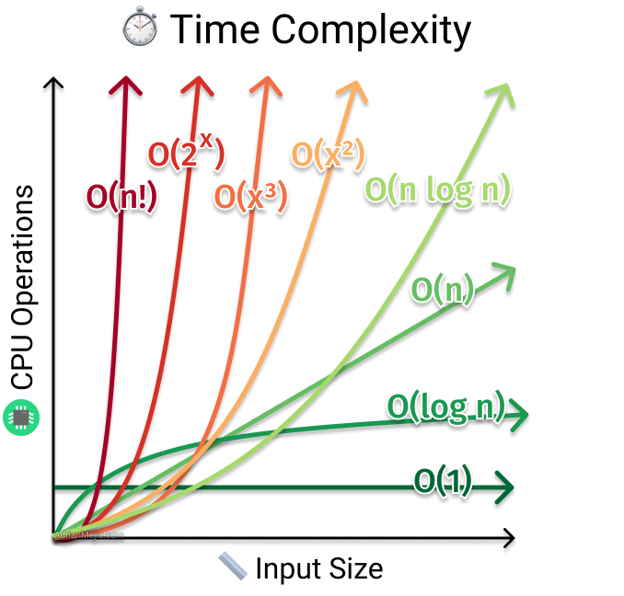
Un repaso de complejidad

Slide 8
Ejercicio 1: Pasos
Localizo la clase que debo modificar
Identifico los parámetros de entrada
Analizo el objeto que se devuelve
Localizo y analizo los casos de prueba
Preparo el entorno, importo las librerias necesarias y ejecuto los casos de prueba
Realizo un esquema del Código a desarrollar:
Documentación (enunciado)
Escenarios
Esquema algorítmico
Implementación
Genero casos de prueba

Slide 9
Ejercicio 1:Implementación
¿Cómo se manejan las Estructuras de Datos (EEDD) qué recibo por parámetros?
¿Qué operaciones necesito de la EEDD?
¿Qué estructuras puedo utilizar?
Tiene que cumplir con la complejidad deseada
Debe extender/implementar la clase deseada
¡¡USAD EL DEBUGGER!!

Slide 10
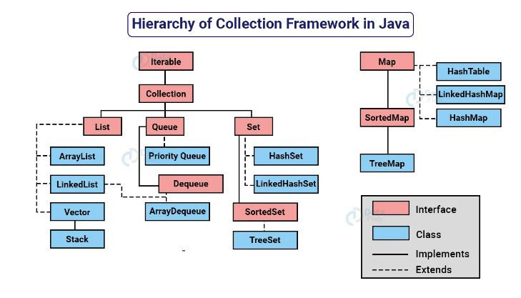

Slide 11
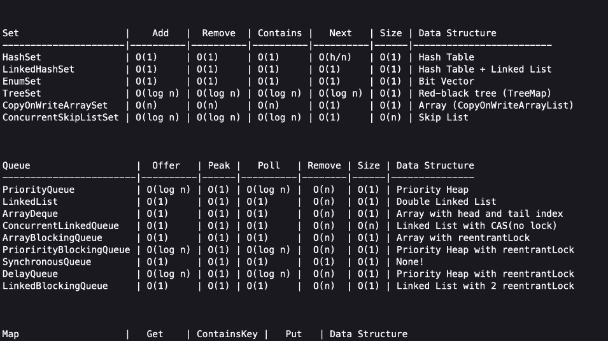
Ejercicio 1:Implementación
https://gist.github.com/ADU-21/3aa17ea810ad5725c94358eaa907ff7f

Slide 12
Entrada:
Iter Árbol 1: 2, 3, 4, 5, 6, null
Iter Árbol 2: 1, 2, 3, 6, 7
Lista: [1,2,2,7, 8, 9, 20]

Slide 13
Ejercicio 2: Enunciado
En este ejercicio se pide implementar método removeHalfNodes, que encontrará en la clase FunHandling del paquete material.tree.BinaryTree. Este método recibe un árbol binario y lo modifica eliminando todos los nodos que tenían un único hijo. En la Figura 1 se representa un árbol original que se le pasaría al método y en la Figura 2 podemos observar la transformación que sufriría.

Slide 14
Ejercicio 2: Enunciado
En este ejercicio se pide implementar método removeHalfNodes, que encontrará en la clase FunHandling del paquete material.tree.BinaryTree. Este método recibe un árbol binario y lo modifica eliminando todos los nodos que tenían un único hijo. En la Figura 1 se representa un árbol original que se le pasaría al método y en la Figura 2 podemos observar la transformación que sufriría.

Slide 15
Ejercicio 2: Enunciado
En este ejercicio se pide implementar método removeHalfNodes, que encontrará en la clase FunHandling del paquete material.tree.BinaryTree. Este método recibe un árbol binario y lo modifica eliminando todos los nodos que tenían un único hijo. En la Figura 1 se representa un árbol original que se le pasaría al método y en la Figura 2 podemos observar la transformación que sufriría.

Slide 16
Ejercicio 2: Enunciado
En este ejercicio se pide implementar método removeHalfNodes, que encontrará en la clase FunHandling del paquete material.tree.BinaryTree. Este método recibe un árbol binario y lo modifica eliminando todos los nodos que tenían un único hijo. En la Figura 1 se representa un árbol original que se le pasaría al método y en la Figura 2 podemos observar la transformación que sufriría.

Slide 17
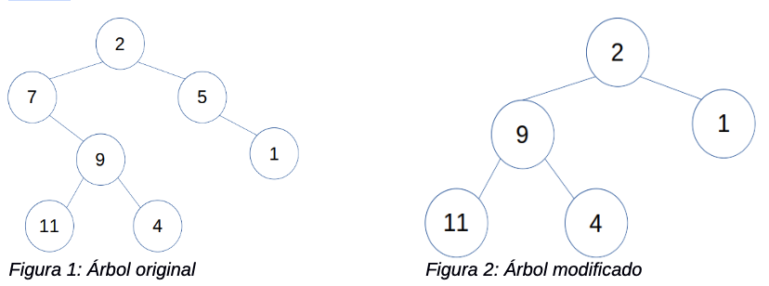
Ejercicio 2: Enunciado

Slide 18
Ejercicio 2: Enunciado
¿Tengo un árbol?

Slide 19
Ejercicio 2: Enunciado

Slide 20
Ejercicio 2: Enunciado
¿Tengo un árbol?
Detecto un nodo que cumpla la condición
Elimino el nodo

Slide 21
Ejercicio 2: Enunciado
¿Tengo un árbol?
Detecto un nodo que cumpla la condición
Elimino el nodo (lo elimino y pongo al hijo en su posición)

Slide 22
Ejercicio 2: Pasos
Localizo la clase que debo modificar
Identifico los parámetros de entrada
Analizo el objeto que se devuelve
Localizo y analizo los casos de prueba
Preparo el entorno, importo las librerias necesarias y ejecuto los casos de prueba
Realizo un esquema del Código a desarrollar:
Documentación (enunciado)
Escenarios
Esquema algorítmico
Implementación
Genero casos de prueba

Slide 23
Ejercicio 2:Implementación
¿Cómo se manejan las Estructuras de Datos (EEDD) qué recibo por parámetros?
¿Qué operaciones necesito de la EEDD?
¿Qué estructuras puedo utilizar?
Tiene que cumplir con la complejidad deseada
Debe extender/implementar la clase deseada
¡¡USAD EL DEBUGGER!!

